Slide 1


TRƯỜNG THCS LONG BIÊN
BÀI GIẢNG ĐIỆN TỬ MÔN TOÁN 7
TIẾT 63: BÀI TẬP CUỐI CHƯƠNG VI
Giáo viên: Đào Thị Thu
Tổ: Tự nhiên

Slide 2



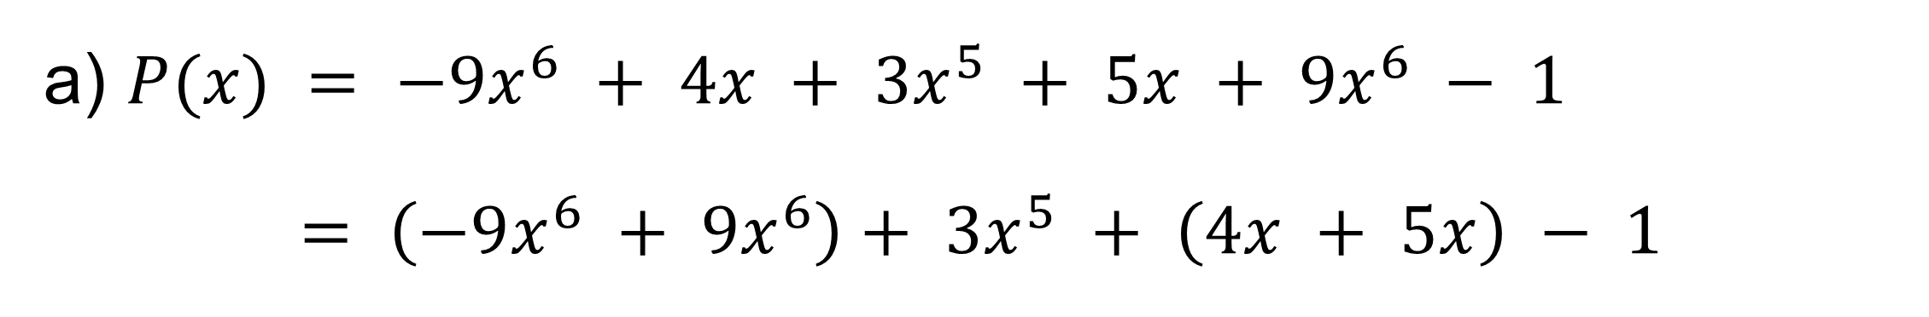
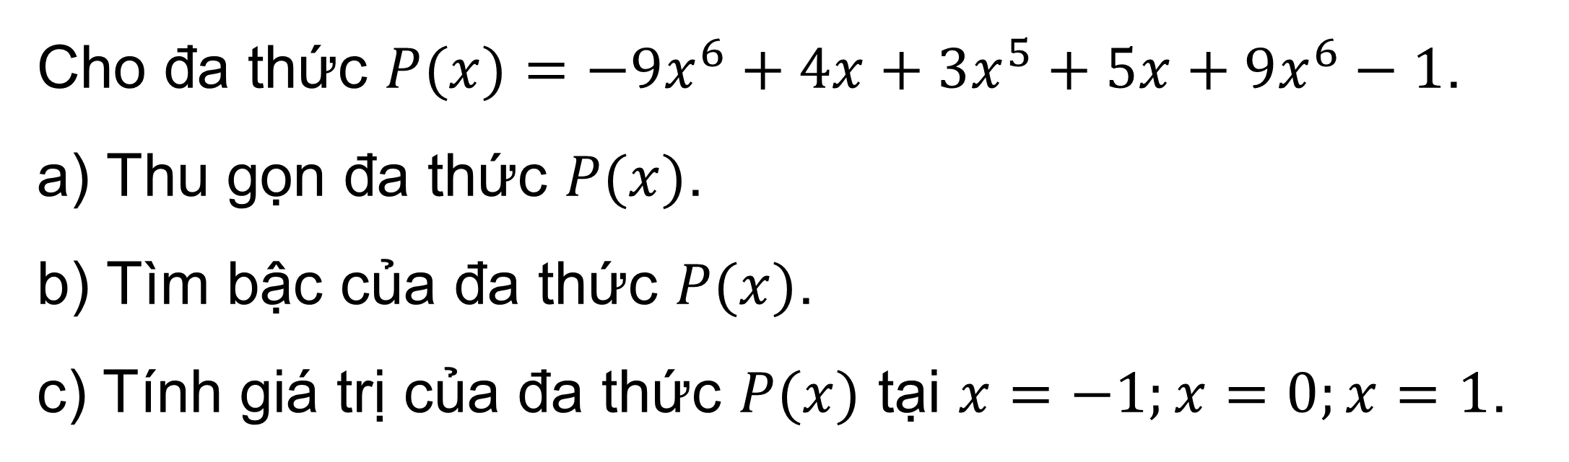
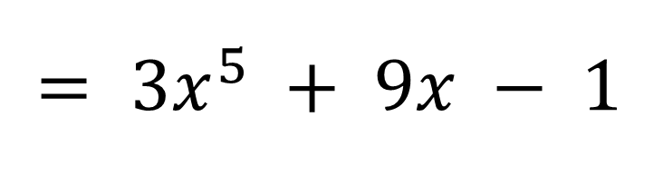
Bài 5. (SGK – trang 68)
Cho đa thức $P(x)=−9x^{6}+4x+3x^{5}+5x+9x^{6}−1$.
a) Thu gọn đa thức $P(x)$.
b) Tìm bậc của đa thức $P(x)$.
c) Tính giá trị của đa thức $P(x)$ tại $x=−1;x=0;x=1$.
Giải
a) $P(x) = −9x^{6} + 4x + 3x^{5} + 5x + 9x^{6} − 1$
$= \left(−9x^{6} + 9x^{6}\right)+ 3x^{5} + \left(4x + 5x\right) − 1$
$$= 3x^{5} + 9x − 1$$

Slide 3
Giải
b) Đa thức P(x) có bậc bằng 5.
c) Ta có:
P(-1) = 3 . (-1)⁵ + 9 . (-1) - 1 = 3 . (-1) + (-9) - 1 = -3 - 9 - 1 = -13.
P(0) = 3 . 0⁵ + 9 . 0 - 1 = -1.
P(1) = 3 . 1⁵ + 9 . 1 - 1 = 3 + 9 - 1 = 11.

Slide 4




Bài 6. (SGK – trang 68)
Tính: a) $−2x^{2}+6x^{2}$ b) $4x^{3}−8x^{3}$
c) $3x^{4}\left(−6x^{2}\right)$; d) $\left(−24x^{6}\right):\left(−4x^{3}\right)$
Giải
a) $−2x^{2} + 6x^{2} = \left(−2 + 6\right)x^{2} = 4x^{2}$.
b) $4x^{3} − 8x^{3} = \left(4 − 8\right)x^{3} = −4x^{3}$.
c) $3x^{4}(−6x^{2}) = 3 . \left(−6\right) . x^{4} . x^{2} = −18x^{6}$
d) $(−24x^{6}) : (−4x^{3}) = \left(−24 : −4\right) . (x^{6} : x^{3}) = 6x^{3}$.

Slide 5



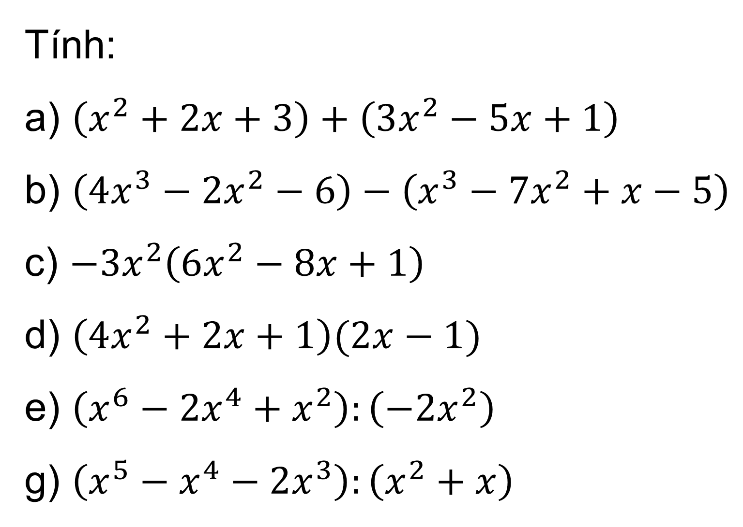
Bài 7. (SGK – trang 68)
Tính:
a) $\left(x^{2}+2x+3\right)+\left(3x^{2}−5x+1\right)$
b) $\left(4x^{3}−2x^{2}−6\right)−\left(x^{3}−7x^{2}+x−5\right)$
c) $−3x^{2}\left(6x^{2}−8x+1\right)$
d) $\left(4x^{2}+2x+1\right)(2x−1)$
e) $\left(x^{6}−2x^{4}+x^{2}\right):\left(−2x^{2}\right)$
g) $\left(x^{5}−x^{4}−2x^{3}\right):\left(x^{2}+x\right)$

Slide 6
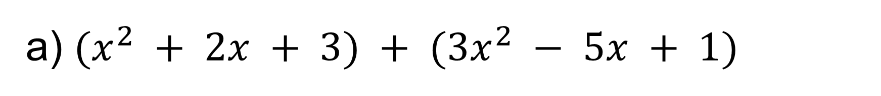


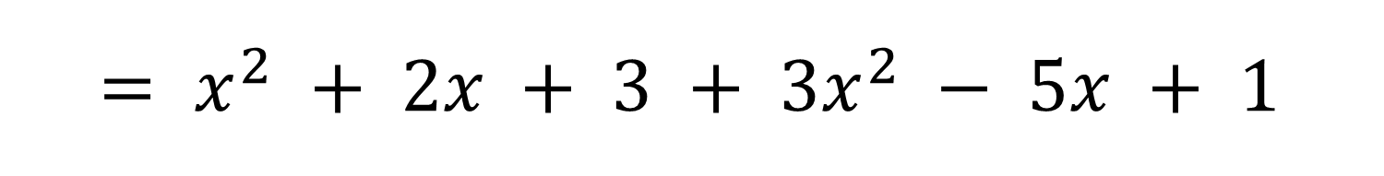
Giải
a) $(x^{2} + 2x + 3) + (3x^{2} − 5x + 1)$
$$= x^{2} + 2x + 3 + 3x^{2} − 5x + 1$$
$$=(x^{2} + 3x^{2}) + \left(2x − 5x\right) + \left(3 + 1\right)$$
$$= 4x^{2} − 3x + 4.$$
b) $(4x^{3} − 2x^{2} − 6) − (x^{3} − 7x^{2} + x − 5)$
$$= 4x^{3} − 2x^{2} − 6 − x^{3} + 7x^{2} − x + 5$$
$$=(4x^{3} − x^{3}) + (−2x^{2} + 7x^{2}) − x + \left(−6 + 5\right)$$
$$=3x^{3} + 5x^{2} − x − 1.$$

Slide 7

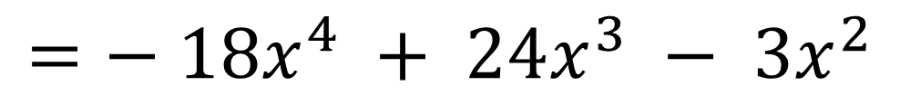
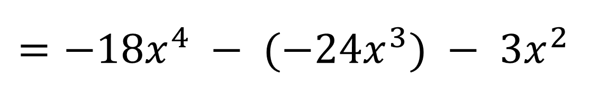
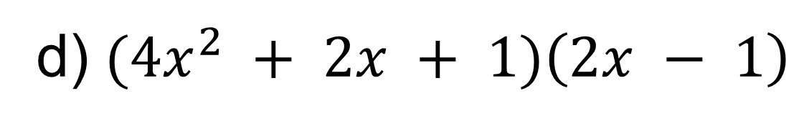
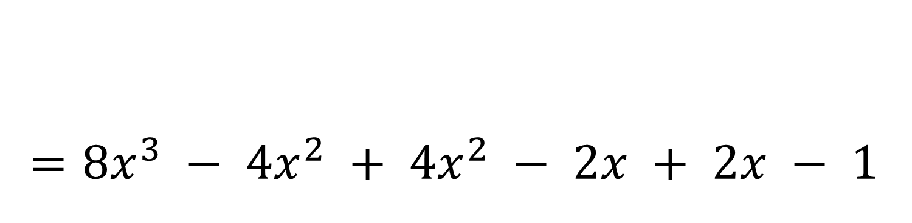
Giải
c) $−3x^{2}\left(6x^{2} − 8x + 1\right)$
$$=−3x^{2} . 6x^{2} − (−3x^{2}) . 8x + (−3x^{2}) . 1$$
$$=−18x^{4} − (−24x^{3}) − 3x^{2}$$
$$=− 18x^{4} + 24x^{3} − 3x^{2}$$
d) $(4x^{2} + 2x + 1)\left(2x − 1\right)$
$$=8x^{3} − 4x^{2} + 4x^{2} − 2x + 2x − 1$$
$$=4x^{2} . 2x − 4x^{2} . 1 + 2x . 2x − 2x . 1 + 1 . 2x − 1.1$$
$$= 8x^{3} − 1.$$

Slide 8
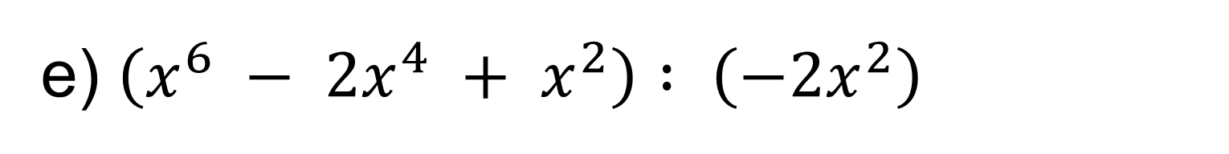


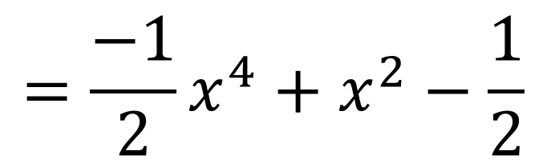



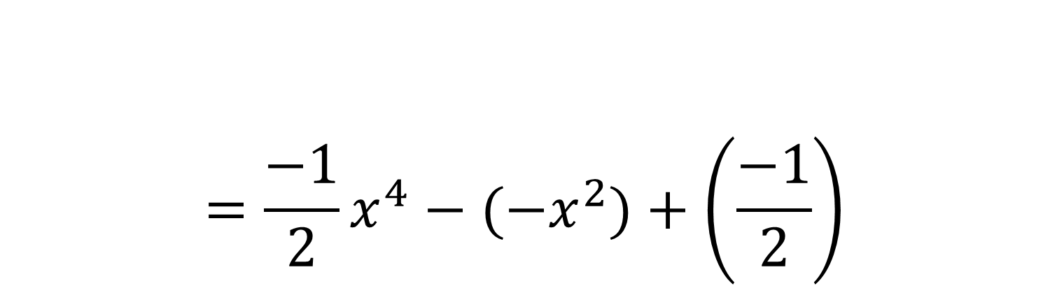


Giải
e) $\left(x^{6} − 2x^{4} + x^{2}\right) : \left(−2x^{2}\right)$
$$=\frac{−1}{2}x^{4}−(−x^{2})+\left(\frac{−1}{2}\right)$$
$${=x}^{6} : \left(−2x^{2}\right) − 2x^{4} : \left(−2x^{2}\right) + x^{2} : \left(−2x^{2}\right)$$
$$=\frac{−1}{2}x^{4}+x^{2}−\frac{1}{2}$$
g)
$$x^{5}−{ x}^{4}−2x^{3}$$
$$x^{2}+x$$
_
$$x^{5}+ x^{4}$$
$$x^{3}−2x^{2}$$
$$−2x^{4}−2x^{3}$$
$$−$$
$$−2x^{4}−2x^{3}$$
0

Slide 9



Bài 8. (SGK – trang 69)
Cho hai đa thức:
$$A(x)=4x^{4}+6x^{2}−7x^{3}−5x−6 \text{v}\text{à}$$
$$B(x)=−5x^{2}+7x^{3}+5x+4−4x^{4}$$
a) Tìm đa thức $M(x)$ sao cho $M(x)=A(x)+B(x)$.
b) Tìm đa thức $C(x)$ sao cho $A(x)=B(x)+C(x)$.

Slide 10



Giải
a) $M(x) = A(x) + B(x)$
$$= 4x^{4} + 6x^{2} − 7x^{3} − 5x − 6 + (−5x^{2} + 7x^{3} + 5x + 4 − 4x^{4})$$
$$= 4x^{4} + 6x^{2} − 7x^{3} − 5x − 6 − 5x^{2} + 7x^{3} + 5x + 4 − 4x^{4}$$
$$=(4x^{4} − 4x^{4}) + (−7x^{3} + 7x^{3}) + (6x^{2} − 5x^{2}) + \left(−5x + 5x\right) + \left(−6 + 4\right)$$
$$=x^{2} − 2$$
Vậy $M\left(x\right) = x^{2} − 2.$

Slide 11




Giải
b) Do $A(x) = B(x) + C(x)$nên $C(x) = A(x) − B(x)$
$$C\left(x\right) = 4x^{4} + 6x^{2} − 7x^{3} − 5x − 6 − (−5x^{2} + 7x^{3} + 5x + 4 − 4x^{4})$$
$$= 4x^{4} + 6x^{2} − 7x^{3} − 5x − 6 + 5x^{2} − 7x^{3} − 5x − 4 + 4x^{4}$$
$$= (4x^{4} + 4x^{4}) + (−7x^{3} − 7x^{3}) + (6x^{2} + 5x^{2}) + \left(−5x − 5x\right) + \left(−6 − 4\right)$$
$$= 8x^{4} − 14x^{3} + 11x^{2} − 10x − 10.$$
Vậy $C\left(x\right) = 8x^{4} − 14x^{3} + 11x^{2} − 10x − 10.$

Slide 12



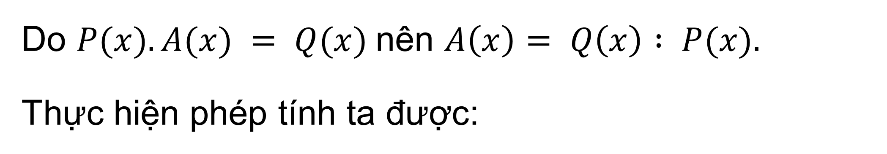


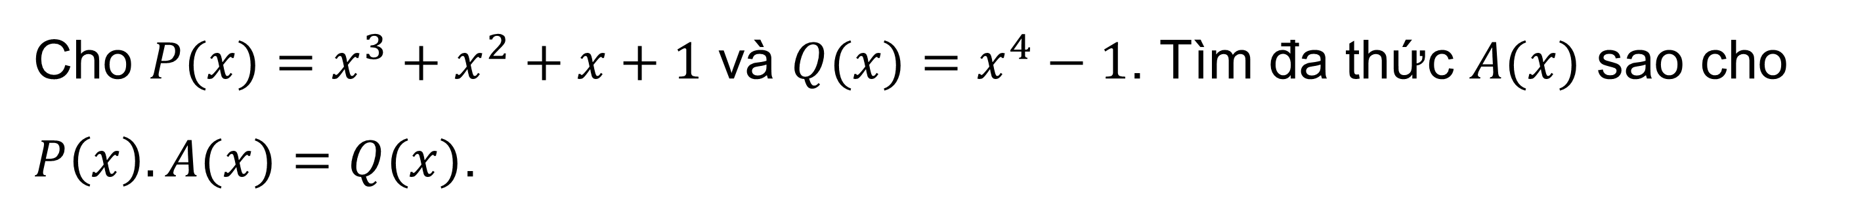
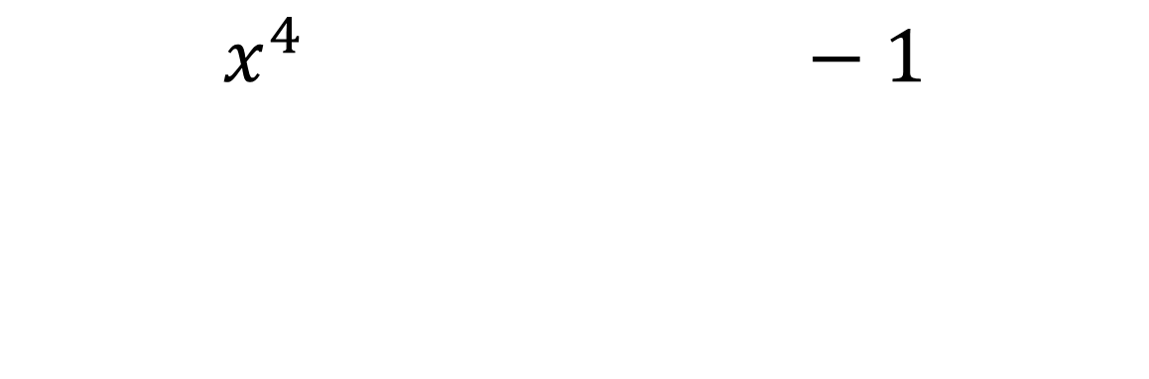
Bài 9. (SGK – trang 69)
Cho $P(x)=x^{3}+x^{2}+x+1$ và $Q(x)=x^{4}−1$. Tìm đa thức $A(x)$ sao cho $P\left(x\right).A(x)=Q(x)$.
Giải
Do $P(x).A(x) = Q(x)$nên $A\left(x\right)= Q\left(x\right) : P(x).$
Thực hiện phép tính ta được:
$$x^{4} −1$$
$$x^{3}+ x^{2}+x+1$$
_
$$x−1$$
$${−x}^{3}−x^{2}−x−1$$
$${−x}^{3}−x^{2}−x−1$$
0

Slide 13
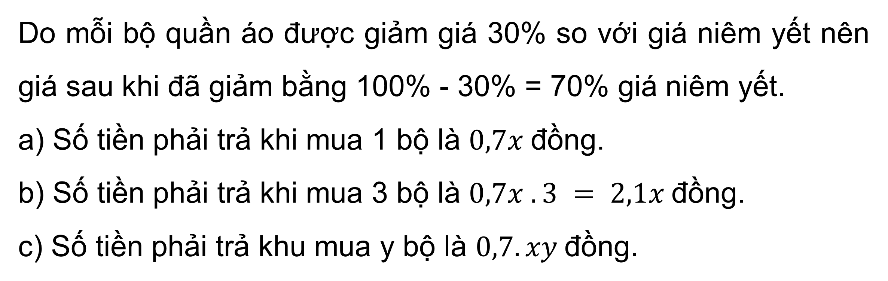
Bài10. (SGK – trang 69)
Nhân dịp lễ Giáng sinh, một cửa hàng bán quần áo trẻ em thông báo khi mua mỗi bộ quần áo sẽ được giảm giá 30% so với giá niêm yết. Giả sử giá niêm yết một bộ quần áo là x (đồng). Viết biểu thức tính số tiền phải trả khi mua loại quần áo đó với số lượng:
a) 1 bộ; b) 3 bộ; c) y bộ.
Giải
Do mỗi bộ quần áo được giảm giá 30% so với giá niêm yết nên giá sau khi đã giảm bằng 100% - 30% = 70% giá niêm yết.
a) Số tiền phải trả khi mua 1 bộ là $0,7x$đồng.
b) Số tiền phải trả khi mua 3 bộ là $0,7x . 3 = 2,1x$đồng.
c) Số tiền phải trả khu mua y bộ là $0,7.xy$đồng.

Slide 14

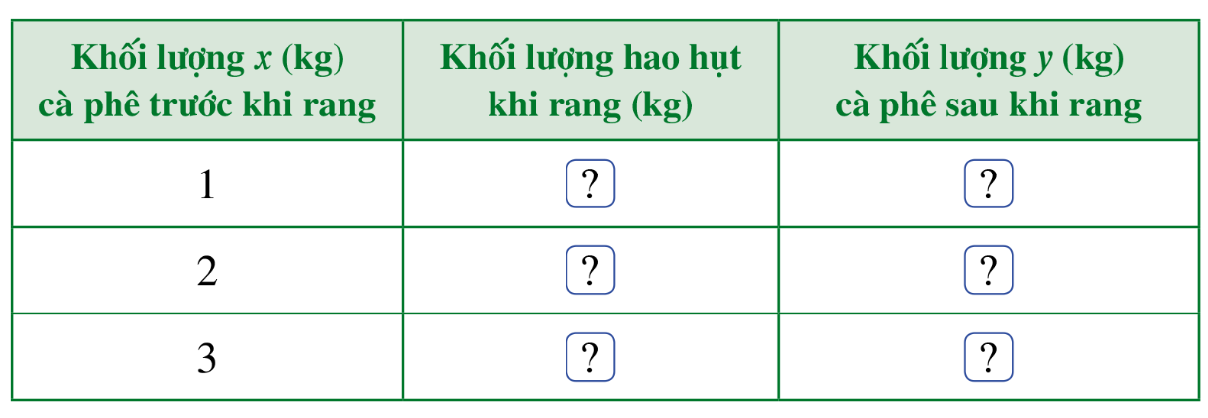
Bài 11. (SGK – trang 69)
Một doanh nghiệp kinh doanh cà phê cho biết: Sau khi rang xong, khối lượng cà phê giảm 12% so với trước khi rang.
a) Tìm số thích hợp cho ở bảng sau:
b) Tìm công thức chỉ mối liên hệ giữa x và y.
c) Để có được 2 tấn cà phê sau khi rang thì doanh nghiệp đó cần sử dụng bao nhiêu tấn cà phê trước khi rang?

Slide 15
Giải
Sau khi rang xong, khối lượng cà phê giảm 12% so với trước khi rang nên khối lượng cà phê sau khi rang bằng 100% - 12% = 88% khối lượng cà phê ban đầu.
a) Nếu khối lượng cà phê trước khi rang là 1 kg thì khối lượng hao hụt khi rang là: 1.12% = 0,12 kg; khối lượng cà phê sau khi rang là 1 - 0,12 = 0,88 kg
Tương tự với các số liệu x khác.

Slide 16
Giải
a) Ta có bảng sau:
Khối lượng x (kg) cà phê trước khi rang | Khối lượng hao hụt khi rang (kg) | Khối lượng y (kg) cà phê sau khi rang
1 | 0,12 | 0,88
2 | 0,24 | 1,76
3 | 0,36 | 2,64
b) Khối lượng cà phê sau khi rang bằng 88% khối lượng cà phê ban đầu nên y = 88%x.

Slide 17
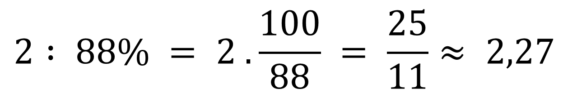
Giải
c) Để có được 2 tấn cà phê sau khi rang thì doanh nghiệp đó cần sử dụng:
Vậy cần khoảng 2,27 tấn cà phê trước khi rang để thu được 2 tấn cà phê sau khi rang.
$$2 : 88\% = 2 . \frac{100}{88} = \frac{25}{11}≈ 2,27$$
(tấn).

Slide 18



Bài 12. (SGK – trang 69)
Một công ty sau khi tăng giá 50 nghìn đồng mỗi sản phẩm so với giá ban đầu là x (nghìn đồng) với x < 60 thì có doanh thu là $−5x^{2} + 50x + 15 000$ (nghìn đồng). Tính số sản phẩm mà công ty đã bán được theo x.
Giải
Giá của mỗi sản phẩm sau khi tăng giá là x + 50 (nghìn đồng).
Khi đó số sản phẩm đã bán được bằng thương trong phép chia
$−5x^{2} + 50x + 15 000$ cho $x + 50$
Thực hiện phép tính ta được:
$$\left(−5x^{2} + 50x + 15 000\right):\left( x + 50\right)=−5x+300$$
Vậy công ty đã bán được $−5x+300$ sản phẩm với x < 60.

Slide 19
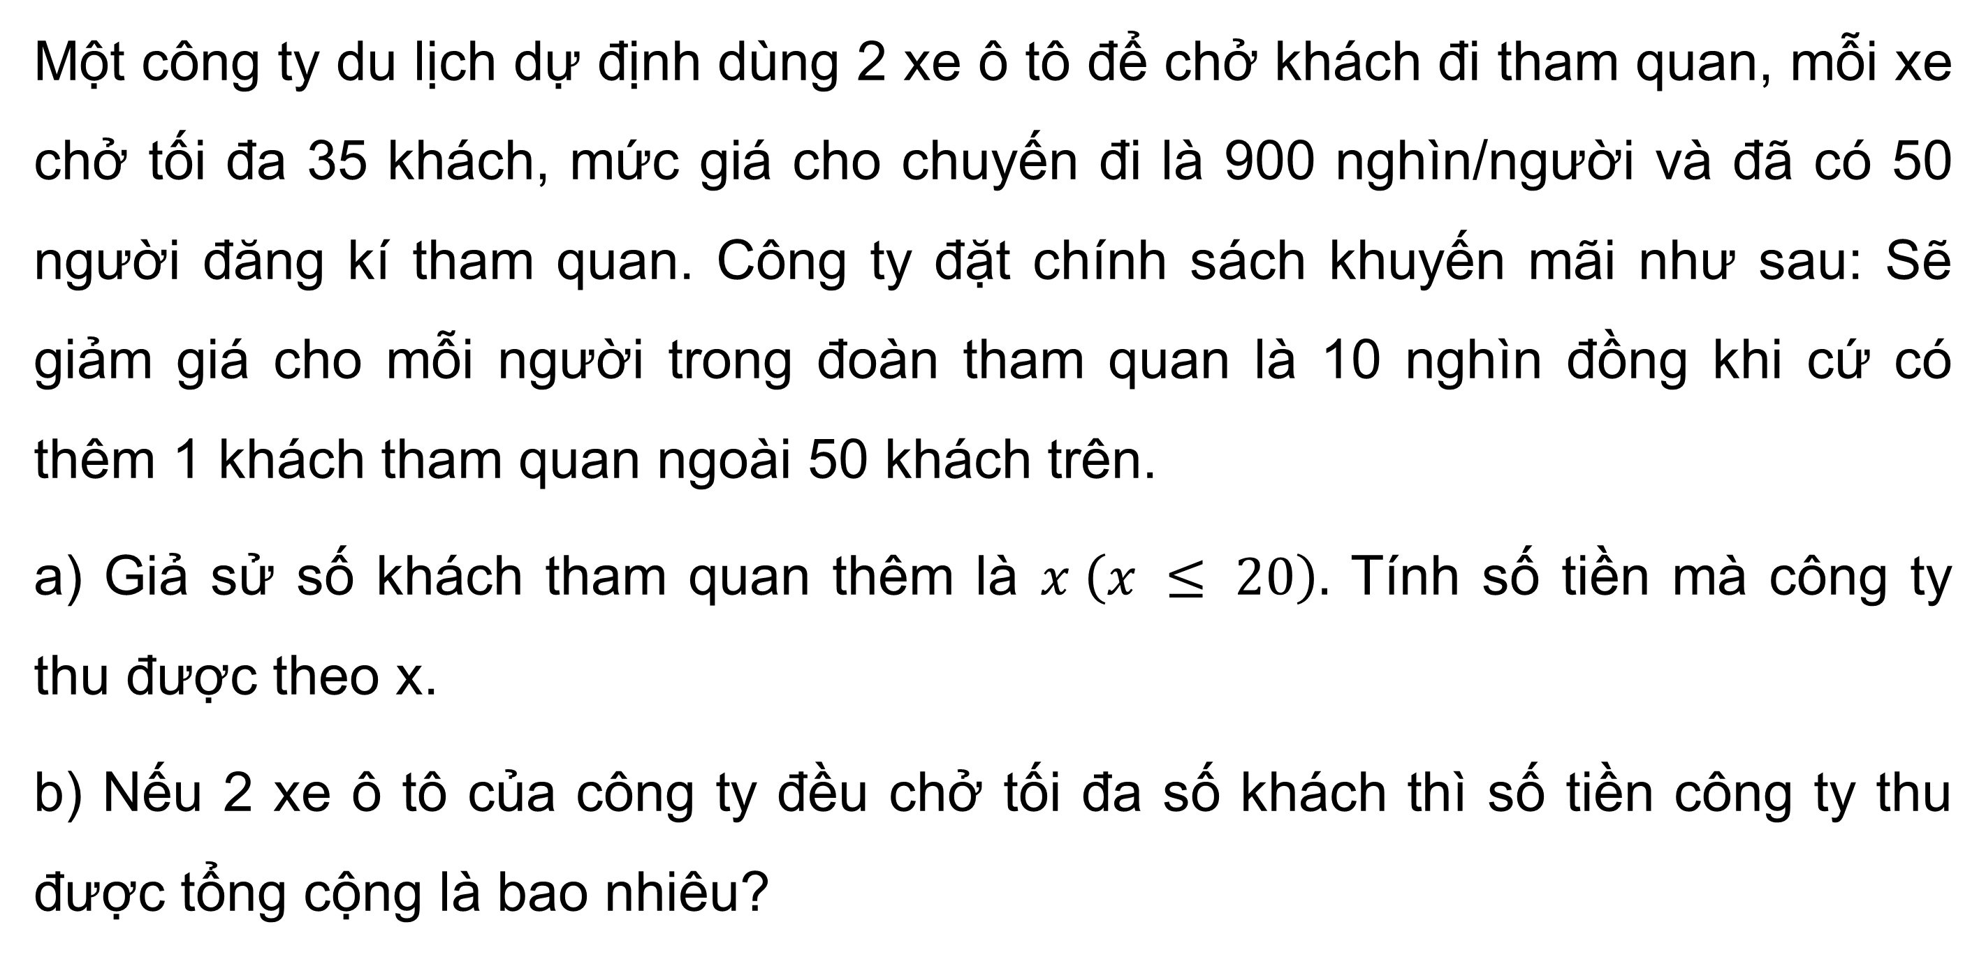
Bài 13. (SGK – trang 69)
Một công ty du lịch dự định dùng 2 xe ô tô để chở khách đi tham quan, mỗi xe chở tối đa 35 khách, mức giá cho chuyến đi là 900 nghìn/người và đã có 50 người đăng kí tham quan. Công ty đặt chính sách khuyến mãi như sau: Sẽ giảm giá cho mỗi người trong đoàn tham quan là 10 nghìn đồng khi cứ có thêm 1 khách tham quan ngoài 50 khách trên.
a) Giả sử số khách tham quan thêm là $x \left(x ≤ 20\right).$ Tính số tiền mà công ty thu được theo x.
b) Nếu 2 xe ô tô của công ty đều chở tối đa số khách thì số tiền công ty thu được tổng cộng là bao nhiêu?

Slide 20
Giải
a) Số tiền giảm giá khi có thêm x khách tham quan là: 10x (nghìn đồng).
Số tiền mỗi người cần trả khi được giảm giá là: 900 - 10x (nghìn đồng).
Tổng số khách tham quan là x + 50 nên số tiền công ty thu được là
(x + 50)(900 - 10x) (nghìn đồng)
b) Cả 2 xe ô tô đều chở tối đa khách nên tổng số khách tham quan là
35 . 2 = 70 khách
Khi đó có thêm 20 khách so với 50 khách ban đầu.
Khi đó mỗi người trong đoàn được giảm 10 . 20 = 200 (nghìn đồng).
Do đó số tiền mỗi người cần trả sau khi đã được giảm giá là
900 - 200 = 700 (nghìn đồng).

Slide 21

HƯỚNG DẪN VỀ NHÀ
* Ghi nhớ
kiến thức trong bài.
* Hoàn thành các bài tập trong SBT.
* Chuẩn bị bài mới của chương VII

Slide 22


HẸN GẶP LẠI CÁC EM
Ở TIẾT HỌC SAU!

